Slide 1
PROJET INTÉGRATEUR — AML & ADL
Pipeline Hybride Deep Learning – Machine Learning
pour la Classification d'Images CIFAR-10
ResNet18 · PCA / UMAP · XGBoost · LightGBM · Stacking
Réalisé par :
Mohamed abdellahi El bah C34602
Mariem Abeidallah C18948
Mohamed Mahmoud Ahmed said C34666
Encadrant : Dr. Rivaa Sadegh
Master IA MLDS&NLPCV | Juin 2026

Slide 2
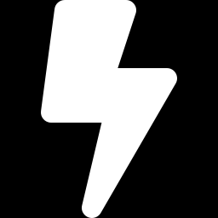
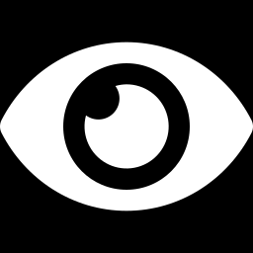
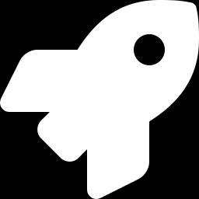
CONTEXTE
Pourquoi une approche hybride ?
Coût d'entraînement élevé
Besoin d'interprétabilité
Solution : approche hybride
Entraîner un CNN profond de bout en bout exige des ressources matérielles importantes et beaucoup de données annotées.
Certaines applications nécessitent des modèles plus simples à analyser et à expliquer.
Combiner un réseau pré-entraîné (extracteur de features) avec des algorithmes ML classiques rapides et flexibles.
La classification d'images est une tâche fondamentale de la vision par ordinateur, portée par les avancées du Deep Learning et des réseaux convolutifs (CNN).
2

Slide 3
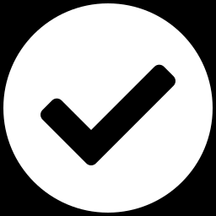
OBJECTIFS DU PROJET
Concevoir et évaluer un pipeline hybride
Extraire automatiquement des deep features avec ResNet18 pré-entraîné sur ImageNet
Comparer deux techniques de réduction de dimension : PCA et UMAP
Évaluer plusieurs algorithmes de Machine Learning : Random Forest, XGBoost, LightGBM, Stacking
Analyser les performances (accuracy) et les temps d'exécution
Interpréter les résultats avec SHAP pour la transparence du modèle
3

Slide 4
MÉTHODOLOGIE — DONNÉES
Le Dataset CIFAR-10
Les 10 catégories
60 000
32 × 32
Airplane
Automobile
images couleur
pixels par image
Bird
Cat
10
50 000 / 10 000
Deer
Dog
classes distinctes
train / test
Frog
Horse
Ship
Truck
Source : Canadian Institute for Advanced Research (CIFAR) — référence standard pour la classification d'images.
4

Slide 5
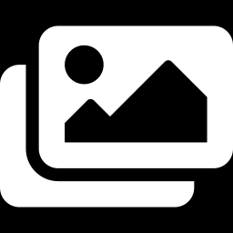
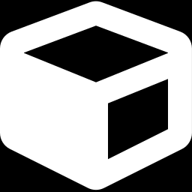
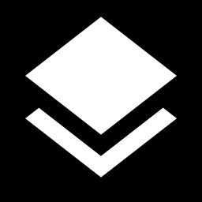
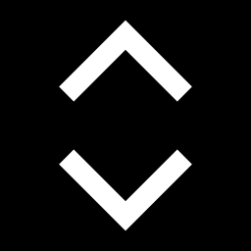
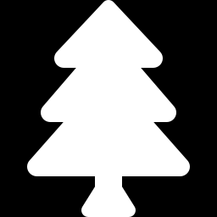
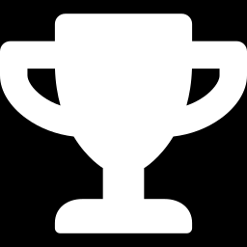
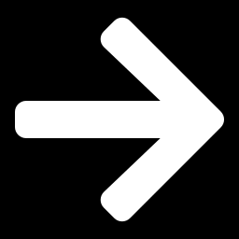
MÉTHODOLOGIE — VUE D'ENSEMBLE
Architecture du Pipeline Hybride
Images
ResNet18
512 Features
PCA / UMAP
Modèles ML
Prédiction
CIFAR-10 (32×32)
Extracteur pré-entraîné
Vecteur profond
Réduction dimension
RF, XGB, LGBM, Stacking
Classe finale
Le pipeline exploite la puissance de représentation d'un réseau profond sans nécessiter son entraînement complet, puis confie la décision finale à des algorithmes de Machine Learning rapides et performants.
5

Slide 6
MÉTHODOLOGIE — EXTRACTION DE FEATURES
ResNet18 comme Extracteur de Caractéristiques
Images CIFAR-10
224 × 224 (resize)
Transfer Learning :
réutilisation d'un modèle pré-entraîné sur ImageNet.
Connexions résiduelles :
facilitent l'apprentissage de réseaux profonds (He et al., 2015).
Dernière couche supprimée :
seule la partie « extraction » du réseau est conservée.
ResNet18
(pré-entraîné ImageNet)
512 Deep Features
512 caractéristiques profondes par image — description compacte et riche du contenu visuel.
6

Slide 7
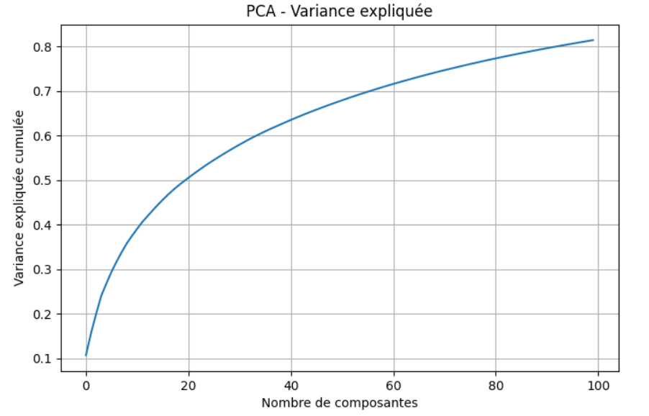
MÉTHODOLOGIE — RÉDUCTION DE DIMENSION
Réduction par PCA
512 → 100
dimensions (composantes principales)
81 %
de la variance totale conservée après réduction
Avantages : diminution du temps de calcul, réduction du bruit, simplification de l'espace de représentation.
Figure — Variance expliquée cumulée selon le nombre de composantes
7

Slide 8
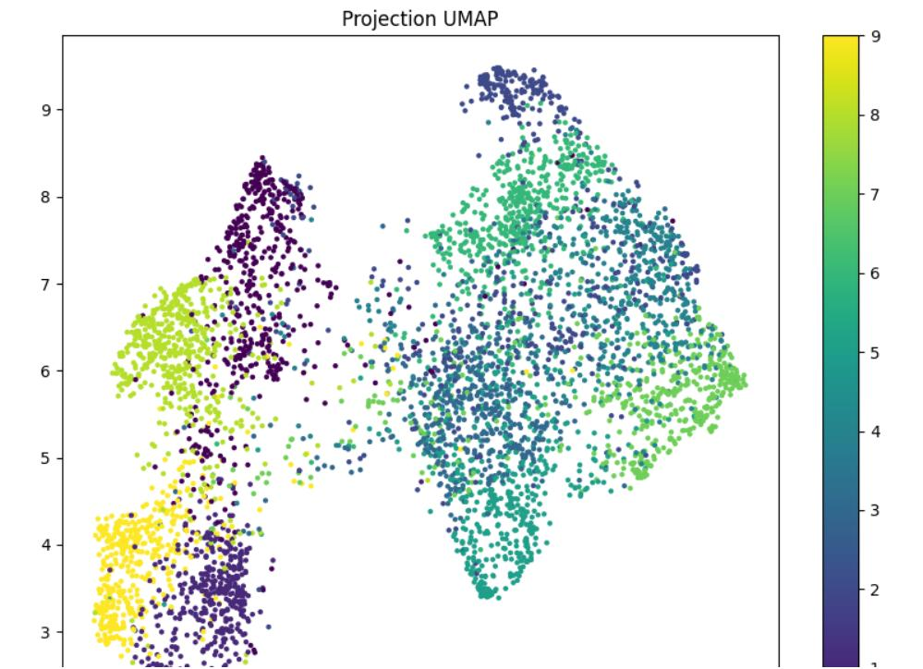
MÉTHODOLOGIE — RÉDUCTION DE DIMENSION
Réduction par UMAP
512 → 50 dimensions
Méthode non linéaire
qui préserve les relations de voisinage entre observations (contrairement à PCA, linéaire).
La projection 2D
permet de visualiser la structure des données.
Observation :
les points d'une même classe tendent à se regrouper → les deep features de ResNet18 sont discriminantes.
Figure — Projection UMAP 2D des deep features, colorée par classe (0-9)
8

Slide 9
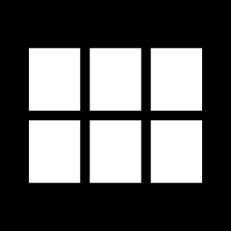
MÉTHODOLOGIE — MODÈLES DE MACHINE LEARNING
Quatre Algorithmes Évalués
Random Forest
XGBoost
LightGBM
Stacking
Ensemble d'arbres de décision, vote majoritaire.
Boosting : chaque arbre corrige les erreurs précédentes.
Boosting optimisé : rapide et peu coûteux en mémoire.
Combine plusieurs modèles via un méta-modèle.
200 arbres · random_state = 42
200 estimateurs · profondeur = 8 · lr = 0.1
Rapidité · faible mémoire · excellentes perfs
Exploite les forces complémentaires
9

Slide 10
RÉSULTATS — PERFORMANCES
Comparaison des Performances
Modèle | Accuracy (%)
Random Forest | 82.62
Random Forest + PCA | 82.13
Random Forest + UMAP | 81.55
XGBoost + PCA | 85.38
LightGBM + PCA | 85.92
Stacking + PCA | 85.51
Meilleur modèle
LightGBM + PCA
85.92 %
d'accuracy sur le jeu de test CIFAR-10
10

Slide 11
RÉSULTATS — VISUALISATION
Accuracy par Modèle
Les méthodes de boosting (XGBoost, LightGBM, Stacking) combinées à PCA dominent nettement les approches Random Forest.
11

Slide 12
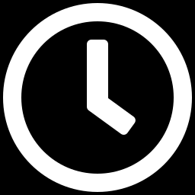
RÉSULTATS — EFFICACITÉ
Temps d'Exécution
150.6 s
LightGBM + PCA
Le temps le plus court parmi tous les modèles testés
PCA réduit significativement le coût computationnel par rapport aux features brutes ou à UMAP.
12

Slide 13
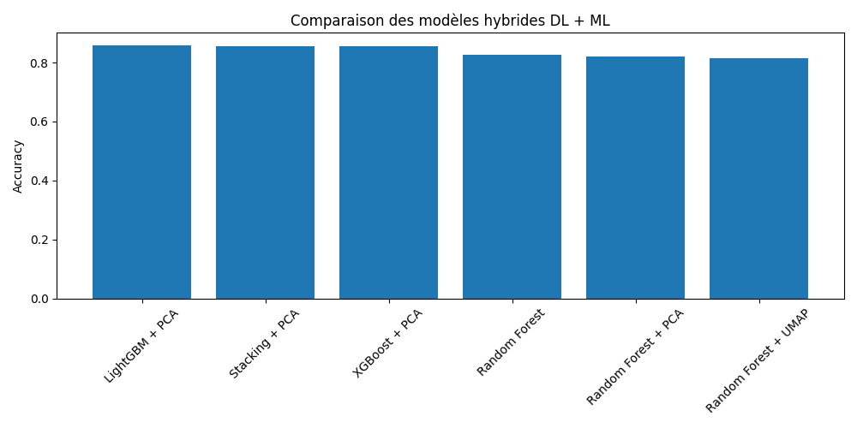
RÉSULTATS — SYNTHÈSE
Classement Global des Modèles
1
LightGBM + PCA
85.92 %
2
Stacking + PCA
85.51 %
3
XGBoost + PCA
85.38 %
4
Random Forest
82.62 %
5
Random Forest + PCA
82.13 %
Figure — Comparaison des modèles hybrides DL + ML
6
Random Forest + UMAP
81.55 %
Les méthodes de boosting dominent clairement les approches basées sur Random Forest.
13

Slide 14
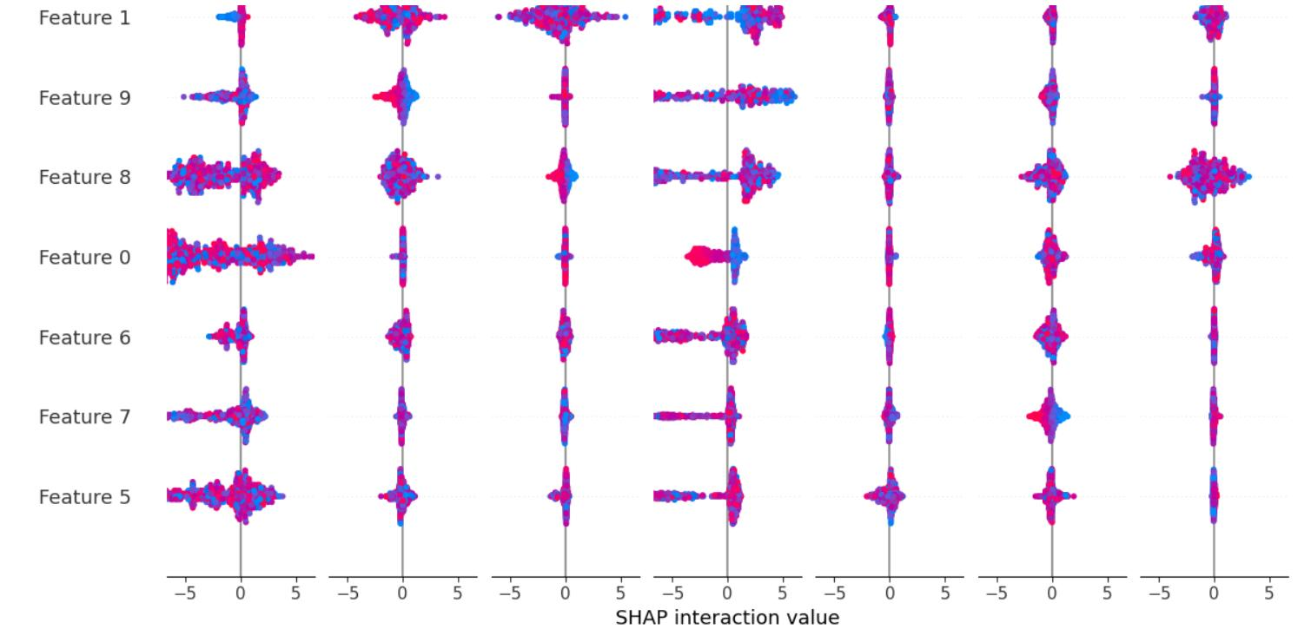
INTERPRÉTABILITÉ
Interprétation des Modèles avec SHAP
SHAP (SHapley Additive exPlanations)
Basé sur la théorie des jeux coopératifs : mesure la contribution de chaque caractéristique à la prédiction.
Interprétation locale des prédictions individuelles
Interprétation globale du comportement du modèle
Identification des caractéristiques les plus influentes
Figure — Importance globale des caractéristiques selon SHAP
Amélioration de la confiance dans les résultats
14

Slide 15
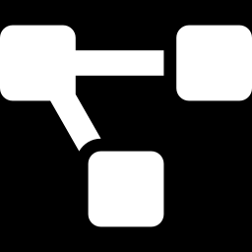
DISCUSSION
Analyse des Résultats
Boosting > Random Forest
Intérêt de PCA
Limite de UMAP
XGBoost et LightGBM exploitent plus efficacement les relations complexes des deep features.
Simplifie fortement l'espace de représentation tout en conservant l'essentiel de l'information (81 %).
Légère baisse de performance due à la perte d'informations lors de la projection non linéaire.
Meilleur compromis : LightGBM + PCA
Haute précision · Temps d'exécution réduit · Faible complexité
15

Slide 16
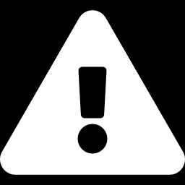
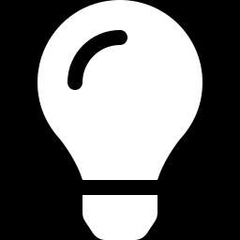
LIMITES & PERSPECTIVES
Limites de l'Étude et Travaux Futurs
Limites
Perspectives
Une seule architecture de Deep Learning étudiée (ResNet18)
Architectures plus récentes : ResNet50, EfficientNet, ViT
Expériences réalisées sous Google Colab (contraintes matérielles)
Optimisation automatique des hyperparamètres
Optimisation des hyperparamètres non poussée au maximum
Approfondir les techniques d'interprétabilité (SHAP)
Étude menée uniquement sur CIFAR-10
Validation sur d'autres datasets de vision par ordinateur
16

Slide 17
CONCLUSION
Une approche hybride efficace et performante
ResNet18 fournit des représentations profondes de qualité sans entraînement complet. Les méthodes de boosting se révèlent particulièrement performantes, avec un meilleur résultat de 85.92 % (LightGBM + PCA).
Extraction automatique de deep features par ResNet18
Comparaison PCA vs UMAP pour la réduction de dimension
Évaluation de 4 algorithmes de Machine Learning
Interprétabilité via SHAP
Merci pour votre attention
Questions ?
17

